Slide 1
Programmering og Problemløsning
14.1: Nedarvning

Slide 2
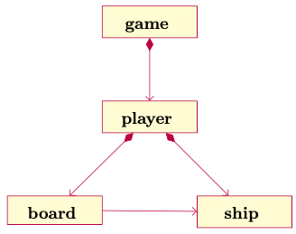
Design efter navne- og udsagnsord
Use-case: Sænke slagskibe
Dette er et spil for to personer, der kan spilles med papir og blyant. Der spilles på fire plader, to for hver spiller, og hver plade er inddelt i 10x10 felter. Hvert felt identificeres vha. dets række- og søjlenummer.
Hver spiller får tildelt et antal skibe, som placeres på spillerens ene plade og markerer, hvor modstanderen har forsøgt at skyde. På den anden plade markerer spilleren tilsvarende, hvor han/hun har forsøgt at ramme modstanderen.
Når skibene er placeret skiftes spillerne til at skyde på modstanderens felt, og modstanderen annoncerer ramt eller plask, alt efter om et skib blev ramt eller ej. Vinderen er den, der først får sænket alle modstanderes skibe.
battleship.fsx

Slide 3
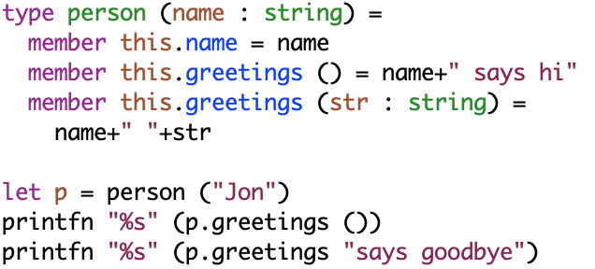
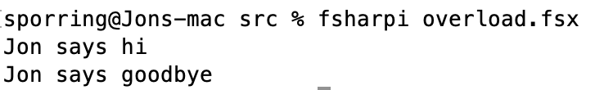
Overload
Navne kan genbruges, blot skal parameter antallet være forskelligt.
Fordele: Metodenavne kan være mere generelle

Slide 4
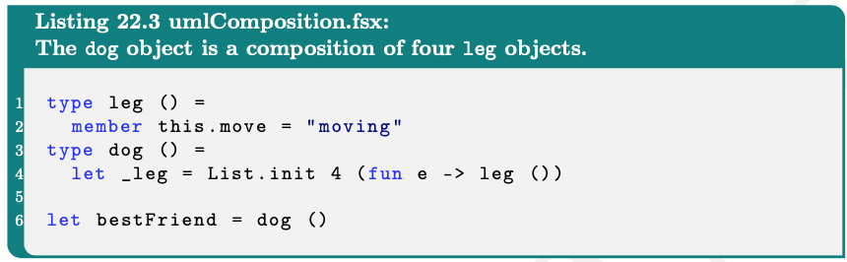
Relationer mellem objekter (has-a)
Composition: En hund har 4 ben

Slide 5
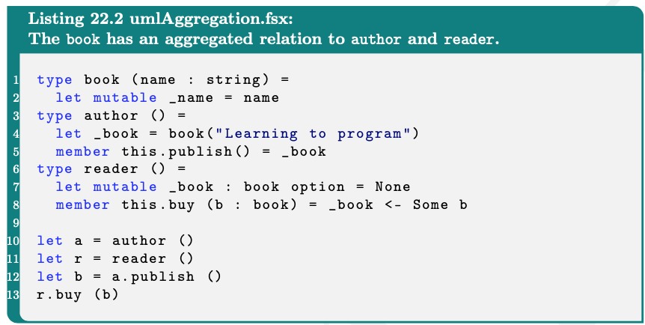
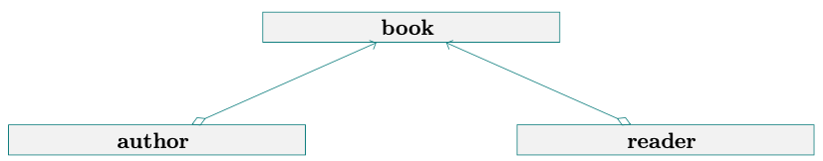
Relationer mellem objekter (has-a)
Composition: En hund har 4 ben
Aggregation: En forfatter skriver og udgiver en bog, en læser køber bogen

Slide 6
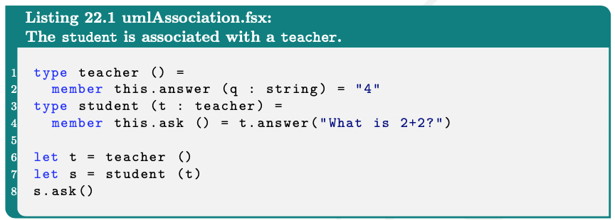
Relationer mellem objekter (has-a)
Composition: En hund har 4 ben
Aggregation: En forfatter skriver og udgiver en bog, en læser køber bogen
Association: En studerende kan stille en lærer et spørgsmål

Slide 7
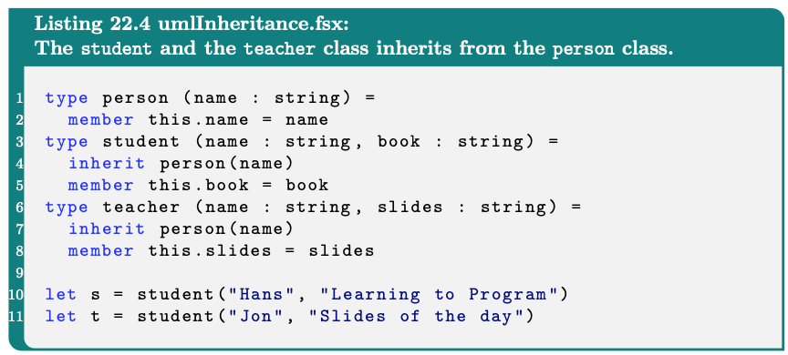
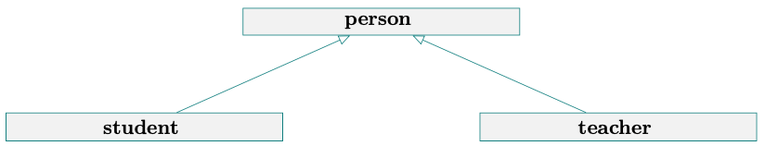
Nedarvning (is-a)
En studerende og en lærer har begge et navn. En studerende har en bog, og en lærer har et sæt af powerpoint slides.
Fordele: Kodegenbrug, semantisk hierarki
Bagdele: Risiko for spaghettikode

Slide 8
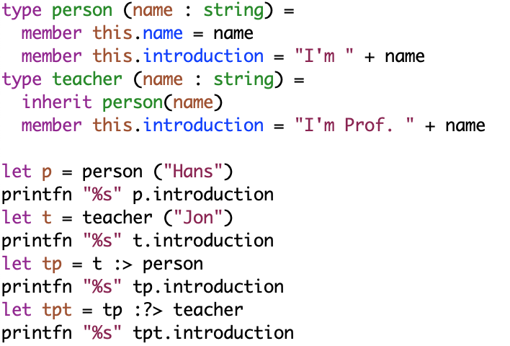
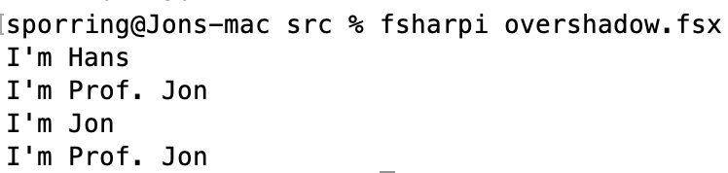
Overshaddow, upcasting og downcasting
Genbrug af navne i underklasser overskygger baseklassens navne. Downcasting og upcasting navigerer hiearkiet.
Fordele: ‘reparation’, hierarkiske definitioner, underklasser i samme liste
Bagdele: downcasting kan give run-time fejl

Slide 9
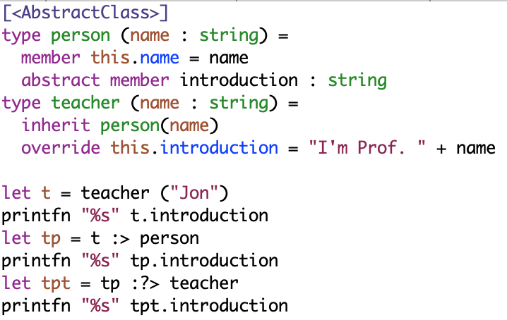
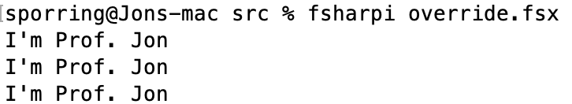
Override, upcasting og downcasting
Genbrug af navne i underklasser overskygger baseklassens navne. Downcasting og upcasting navigerer hiearkiet.
Fordele: kan stille krav til underklasser
Bagdele: baseklassen kan ikke instantieres

Slide 10
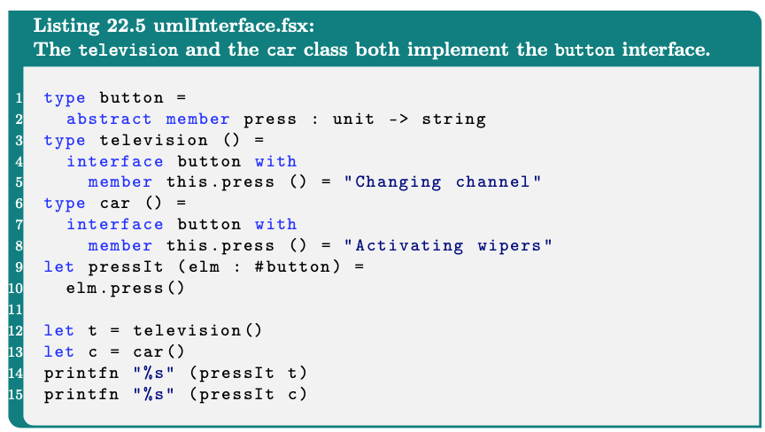
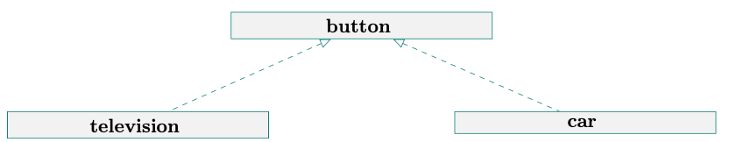
Interface (is-a)
Et fjernsyn og en bil har begge en knap. Man kan trykke på knappen, og resultatet er ganske forskelligt.
Fordele: Angiver egenskaber, semantisk graf
Bagdele: Risiko for megen up- og downcasting

Slide 11
Opsummering
Med overloading kan vi genbruge navne til små variationer i inputparametre
Association: “kender-til” - besked relation
Aggregation: “har-en/flere” – udveksling af ejeskab
Composition: “har-en/flere” – een ejer
Overshaddow: Navnesammenfald i nedarvning skygger i underklassen
Abstrakte klasser og override: Abstrakte klasser kan kræve nedarvning og metodedefinitioner.
Interfaces: Interfaces giver klasser egenskaber, som kan bruges på tværs af det semantiske design.

